Slide 1
2024-2030年全球及中国高级GPS定位器行业需求规模及投资前景价值研究报告
详见官网联系客服
智信中科研究网

Slide 2
标题

Slide 3



报告目录
涵盖行业定义、产品分类及应用领域，分析不同产品类型和应用的市场规模及增长趋势。
详细分析全球与中国的产能、产量、市场需求及预测，探讨中国市场在全球的占比变化。
揭示全球及中国市场高级GPS定位器的价格走势，以及销量的逐年变化，考虑影响市场的因素。
高级GPS定位器市场概述
全球与中国市场分析
价格与销量趋势

Slide 4


报告目录
01
02
市场竞争格局
高级GPS定位器行业前景
分析主要地区的生产状况，研究全球主要厂商的市场表现，包括其产品、销量、收入及市场地位。
基于历史数据，预测未来几年全球和中国高级GPS定位器市场的供需趋势，以及可能影响行业发展的关键因素。

Slide 5

全球高级GPS定位器市场分析
全球各主要地区高级GPS定位器市场：2019至2024年收入及市场份额分析，预测2025至2030年发展趋势。

Slide 6

全球高级GPS定位器销量分析
2019至2030年全球主要地区高级GPS定位器销量及市场份额分析，预测2025至2030年发展趋势。

Slide 7

北美（美国和加拿大）
北美（美国、加拿大）高级GPS定位器销量与收入：2019-2030年增长态势分析。

Slide 8
欧洲（德国、英国、法国和意大利等国家）
欧洲GPS销量分析
展示2019-2030年德国、英国、法国和意大利等国的销量数据，揭示市场趋势和潜力。
欧洲高级GPS定位器市场分析
详细列出2019年至2030年各年收入，评估欧洲市场的经济规模和增长情况。

Slide 9

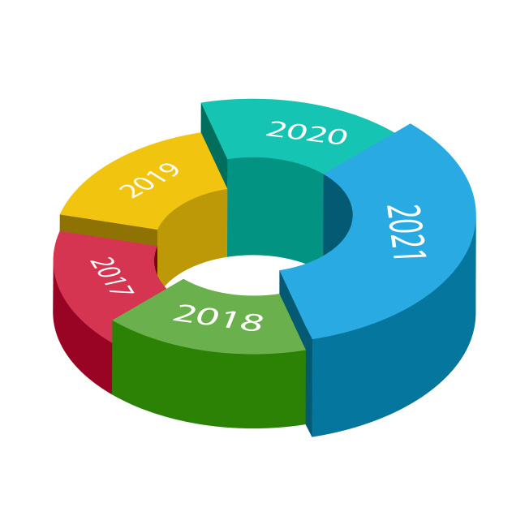
亚太地区GPS定位器市场
亚太高级GPS销量分析
亚太高级GPS定位器市场分析
展示2019-2030年亚太各地区销量数据，关注中国、日本、韩国、中国台湾、印度及东南亚市场动态。
详细列出2019年至2030年亚太地区收入情况，聚焦关键国家与地区的市场收益变化。

Slide 10

拉美地区（墨西哥、巴西等国家）
展示2019-2030年高级GPS在墨西哥、巴西等国的销量趋势，数据详细，市场走向一目了然。
拉美GPS定位器销量分析
分析2019至2030年间拉美地区相关产品的收入情况，揭示利润空间与市场潜力。
拉美GPS定位器收入统计

Slide 11


中东及非洲
中东非洲GPS销量展望
中东非洲GPS定位器市场
聚焦土耳其、沙特等国家，展示2019-2030年高级GPS定位器销量趋势分析。
分析同地区国家，2019-2030年高级GPS定位器收入统计，揭示市场潜力。

Slide 12
行业竞争格局

Slide 13

全球市场竞争格局分析
01
全球高级GPS定位器市场分析
详细列出2019-2024年主要厂商产能，呈现市场竞争激烈态势，为行业动态提供数据支持。
02
全球高级GPS定位器市场销量分析
分析各厂商2019-2024年的销量数据，揭示市场趋势和厂商市场地位，帮助理解销售模式。
03
全球高级GPS定位器市场分析
深入探究各厂商销售收入，评估其市场竞争力和盈利能力，为投资决策提供依据。

Slide 14


全球市场竞争格局分析
全球高级GPS定位器市场分析
对比分析各厂商2019-2024年的销售价格，展示价格走势，揭示影响因素和策略。
全球主要生产商2023年收入排名
列出2023年收入最高的生产商，直观展示市场领先者，反映厂商的市场地位和影响力。

Slide 15
中国市场竞争格局及占有率
中国市场厂商GPS收入评估
02
对比各厂商2019-2024年收入，评估市场竞争激烈程度。
01
03
高级GPS定位器市场排名
中国市场厂商GPS定位器价格分析
2019-2024年数据详细分析，揭示各厂商销量变化趋势。
分析各厂商2019-2024年销售价格，洞察市场定价策略影响。
2023年中国高级GPS定位器收入排行
04
展示最新排行，体现市场领导者地位和竞争格局。

Slide 16

高级GPS定位器行业集中度、竞争程度分析
全球高级GPS定位器市场集中度高，前五厂商份额大，第一、二、三梯队竞争格局明显。

Slide 17
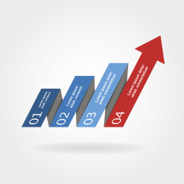
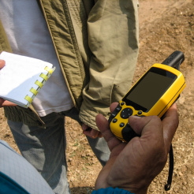
不同产品类型高级GPS定位器分析
详细展示各类型产品2019-2030年销量趋势，预测未来五年市场预测，各类型市场份额一目了然。
分析2019-2024年各类型产品收入份额，结合预测数据，揭示未来五年收入走势，为决策提供依据。
全球高级GPS定位器市场分析
全球高级GPS定位器市场洞察

Slide 18
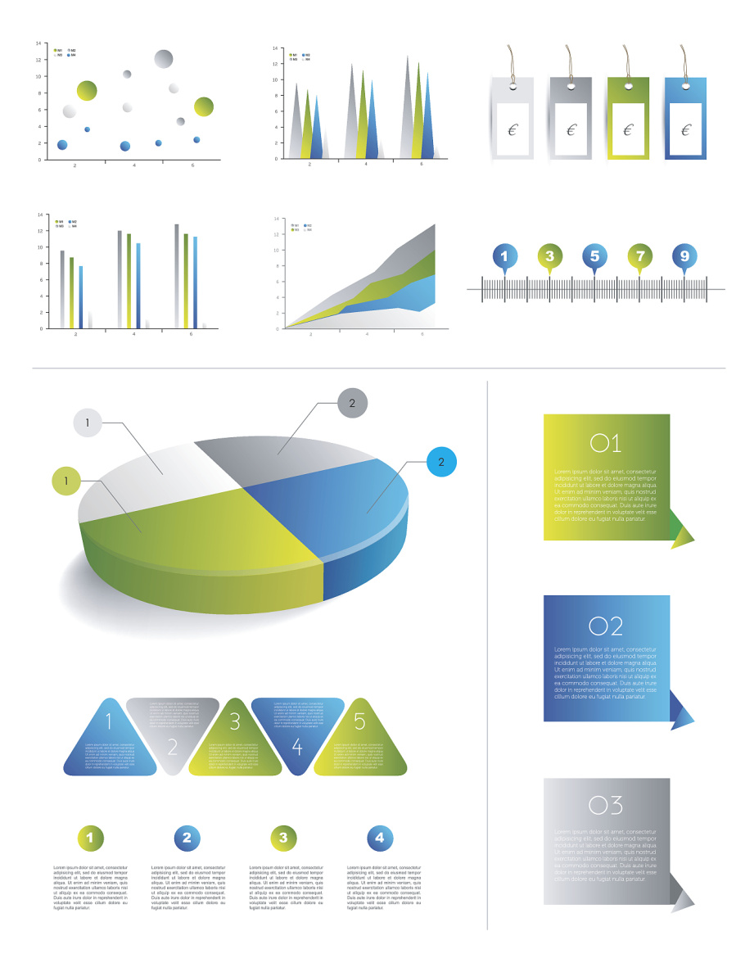
不同产品类型高级GPS定位器分析
对比2019-2030年全球市场不同产品类型价格变化，中国市场走势独立分析，揭示价格影响因素。
全球中国产品价格趋势
中国市场各类型产品销量趋势分析，结合收入市场份额，预测2025-2030年中国市场增长点。
中国高级GPS销量与收入分析

Slide 19




不同应用高级GPS定位器分析
全球市场应用分析
全球价格走势研究
详述2019-2030年全球不同应用高级GPS定位器销量、收入和预测，展示市场份额趋势。
2019-2030年全球各应用高级GPS定位器价格走势分析，揭示价格变化影响因素。
中国市场应用分析
中国市场环境评估
针对中国市场，分析不同应用高级GPS定位器销量及收入，2025-2030年预测未来发展趋势。
涵盖中国高级GPS定位器行业SWOT分析，以及政策环境分析，包括主管部门、政策动向和相关规划。

Slide 20
行业供应链分析

Slide 21
高级GPS定位器行业产业链简介

Slide 22
高级GPS定位器行业供应链分析

Slide 23
高级GPS定位器主要原料及供应情况

Slide 24
高级GPS定位器行业主要下游客户

Slide 25
高级GPS定位器行业采购模式

Slide 26
高级GPS定位器行业生产模式

Slide 27
高级GPS定位器行业销售模式及销售渠道

Slide 28
全球市场主要高级GPS定位器厂商简介

Slide 29


几米物联（康凯斯）
01
几米物联（康凯斯）概览
涵盖生产基地、销售区域，竞争对手分析，市场定位介绍，展现公司行业地位。
02
高级GPS定位器产品详情
规格参数解读，市场应用范围说明，全面了解产品性能与适用场景。
03
几米物联业绩展示
2019-2024销量、收入、价格及毛利率数据，揭示公司财务表现与市场趋势。
04
公司概况与主要业务
简介介绍企业背景，核心业务解析，了解几米物联（康凯斯）发展战略。
05
几米物联最新动态
实时更新企业新闻，关注公司最新发展动态，洞察行业影响力与创新步伐。

Slide 30
CalAmp
01
02
03
04
05
CalAmp公司概述
产品规格与市场应用
CalAmp财务数据
公司简介与主要业务
CalAmp最新动态
提供基本信息，高级GPS定位器生产，销售覆盖范围，竞争对手分析及市场定位。
详细阐述CalAmp高级GPS定位器规格参数，及在各领域的应用情况。
展示2019-2024年销量、收入、价格及毛利率，揭示其业务表现。
概括CalAmp公司简介，核心业务领域，理解其市场定位。
更新企业最新发展动态，包括战略调整、新产品发布等信息。

Slide 31

移为通信
01
移为通信公司概况
提供基本信息，高级GPS定位器生产基地，销售区域覆盖，竞争对手与市场定位分析。
02
移为通信产品详情
展示GPS定位器规格参数，市场应用范围，结合销量、收入、价格及毛利率数据（2019-2024）。
03
移为通信市场表现
分析移为通信2019-2024年GPS定位器销量趋势，收入、价格变动及毛利率情况。
04
移为通信企业信息
简介公司背景及主要业务，了解移为通信的核心竞争力和战略方向。
05
移为通信最新动态
发布企业最新新闻，展示移为通信的业务发展、技术创新和市场活动。

Slide 32

Teltonika
01
Teltonika公司概览
涵盖基本信息，生产基地，销售区域，市场定位，与主要竞争对手分析。
02
Teltonika产品规格摘要
详细列出高级GPS定位器参数，及不同市场应用情况。
03
Teltonika经济指标分析
展示2019-2024年销量、收入、价格及毛利率，揭示其财务表现趋势。
04
Teltonika公司概览
提供公司基本信息，主要业务领域，理解其市场定位。
05
Teltonika行业报告发布
更新企业近期新闻，展示其业务发展和战略变化。

Slide 33
美力高
01
美力高基本信息
02
美力高产品规格
包括生产基地、销售区域，展示其市场定位与竞争环境。
详细列出高级GPS定位器参数，强调产品特性和应用领域。
03
美力高业绩分析
04
美力高公司概况
报告2019-2024年销量、收入、价格和毛利率，揭示其市场表现。
简介公司背景及主要业务，了解企业核心竞争力。
05
美力高最新动态
提供企业最新新闻或发展，以便洞察其战略动向。

Slide 34




Orbcomm
01
02
03
04
Orbcomm公司概述
Orbcomm产品详情
Orbcomm市场表现
Orbcomm公司概况
提供全球服务的高级GPS定位器制造商，销售遍布全球，竞争对手中市场地位显著。
高级GPS定位器具备特定规格参数，广泛应用，产品性能详细透明。
2019-2024年间，销量、收入持续增长，价格策略稳定，毛利率显示出良好盈利能力。
除GPS定位器外，业务多元，公司简介包含其核心价值，最新动态显示其业务发展动态。

Slide 35
移联通信
移联通信基本信息
移联通信产品规格
移联通信业绩分析
移联通信公司概况
移联通信最新动态
涵盖通信基础、GPS定位器生产、销售区域及市场竞争情况，全面解析企业地位。
详细阐述高级GPS定位器技术参数，及在各领域的应用情况，展现产品特性。
2019-2024年销量、收入、价格及毛利率数据，揭示企业财务表现及市场趋势。
简介公司背景及主要业务范围，了解企业核心竞争力和战略方向。
汇总移联通信最新企业新闻，展示公司发展动态和行业影响力。

Slide 36
Sierra Wireless
Sierra Wireless公司概览
Sierra Wireless产品概述
提供无线解决方案，生产高级GPS定位器，销售全球，与顶级企业竞争，市场地位显著。
高级GPS定位器具备特定规格参数，广泛应用，产品销量及收入表现强劲（2019-2024）。
Sierra Wireless市场表现概况
Sierra Wireless公司概览
2019-2024年间，销量增长，收入稳定，价格策略有效，毛利率保持在一定水平。
专注于无线技术和GPS设备，业务涵盖全球，公司简介全面，定期更新企业最新动态。

Slide 37

尚锐科技
01
尚锐科技基本信息
涵盖生产基地、销售区域，解析竞争对手与市场定位
02
高级GPS定位器规格
详细产品规格、参数展示，市场应用范围说明
03
尚锐科技业绩分析
2019-2024销量、收入、价格趋势，毛利率深度解读
04
公司概况与主要业务
概述尚锐科技企业简介，重点展示核心业务领域
05
尚锐科技最新动态
发布企业最新发展动态，跟踪战略调整与市场活动

Slide 38
极星国际航电
01
02
03
04
05
极星国际航电基本信息
高级GPS产品规格
销量与财务数据
公司概况与业务
极星最新动态更新
涵盖生产基地、销售区域，解析竞争对手与市场定位
详细规格参数展示，多领域市场应用分析
2019-2024年销量、收入、价格及毛利率报告
全面介绍企业背景，主要业务领域一览
追踪企业最新发展，掌握行业动态信息

Slide 39

Suntech
01
Suntech基本信息
涵盖生产基地、销售区域，详述公司基本信息，展现行业地位。
02
Suntech产品规格
高级GPS定位器参数详细，多领域应用，揭示产品核心竞争力。
03
Suntech市场表现
2019-2024销量、收入分析，结合价格与毛利率，洞察市场趋势。
04
Suntech公司概况
简介结合主要业务，全面理解Suntech的运营模式和战略方向。
05
Suntech最新动态
更新企业最新资讯，跟踪Suntech发展动态，了解行业最新动向。

Slide 40

Ruptela
01
Ruptela公司概述
涵盖基本信息，生产基地位于，销售全球，市场定位明确，竞争格局分析。
02
Ruptela产品规格
高级GPS定位器详细参数，多领域应用，满足多样化定位需求。
03
Ruptela市场表现
2019-2024年销量、收入分析，价格策略与毛利率展示，体现市场动态变化。
04
Ruptela公司概况
全面介绍公司背景，主要业务领域，展现企业影响力。
05
Ruptela最新动态
发布的企业新闻，新产品或服务更新，战略调整等实时信息。

Slide 41
科帮
01
科帮公司基本信息
02
科帮产品规格参数
涵盖生产基地、销售区域，解析竞争对手与市场定位
详细说明高级GPS定位器规格，参数及市场适用领域
03
科帮销售业绩分析
04
科帮公司概况
展示2019-2024年销量、收入、价格及毛利率趋势
简介公司背景及主要业务，了解科帮整体运营状况
05
科帮企业动态
跟踪科帮最新企业发展，呈现公司实时动态信息

Slide 42

中国市场GPS定位器产量销量分析
2019-2030年，中国高级GPS定位器产量销量稳步增长，进出口贸易趋势显现，未来市场前景向好。

Slide 43
中国市场高级GPS定位器主要进口来源

Slide 44
中国市场高级GPS定位器主要出口目的地

Slide 45
中国市场高级GPS定位器主要地区分布

Slide 46
中国高级GPS定位器生产地区分布

Slide 47
中国高级GPS定位器消费地区分布

Slide 48
研究成果及结论

Slide 49
附录

Slide 50
研究方法

Slide 51
数据来源

Slide 52
二手信息来源
01
02
03
04
数据来源可靠性
数据交叉验证
免责声明
数据更新频率
二手信息可能包括非官方统计、行业报告、市场调研数据，需谨慎评估其准确性和时效性，用于初步市场分析和趋势判断。
通过多渠道获取信息，对比不同来源数据的一致性，以确认数据的可靠性，并减少错误或偏见。
提供的数据和分析基于现有公开信息，可能有局限性，仅供参考，不承担因使用内容产生的直接或间接损失。
定期更新市场数据，确保分析基于最新信息，但须注意数据发布时间与实际市场变化可能存在延迟。

Slide 53



图表目录
高级GPS定位器市场概览
全球市场规模与预测，按产品类型和应用划分，2019年至2030年。
01
产品类型分析
比较不同产品类型（如接线式和便携式）的市场规模与增长趋势。
应用领域分析
02
分析汽车、物品、个人、宠物和其他应用的市场表现与前景。
03

Slide 54
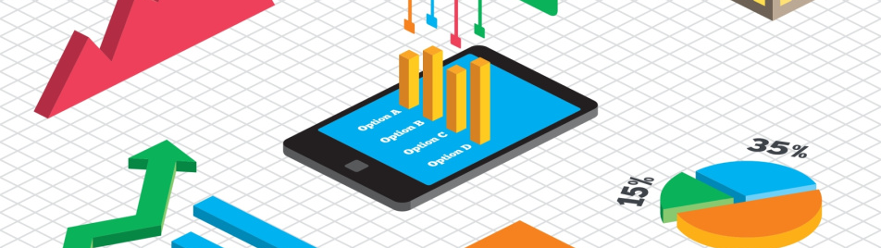
图表目录
区域市场分析
中国市场的独特趋势
全球与中国市场对比
全球主要地区（北美、欧洲、亚太和拉美）的产量、市场份额与发展趋势。
中国市场的产量、需求、市场份额及对全球市场的影响。
对比全球与中国的产能、产量、市场规模，以及中国在全球市场的占比。

Slide 55

图表目录
01
主要厂商分析
全球和中国市场主要厂商的销量、收入市场份额，以及市场集中度分析。
02
价格趋势分析
全球不同产品类型和应用的平均价格走势。
03
产业链与市场动态
展示高级GPS定位器的产业链结构，以及采购、生产、销售模式的分析。
04
市场影响因素
考虑经济环境、技术进步和行业政策对市场的影响。
05
战略建议
为制造商和投资者提供战略建议，以应对市场挑战和抓住机遇。

Slide 56
谢谢
金山办公软件有限公司
汇报人：WPS

